Slide 1


Slide 2

Человек начинается с добра

Slide 3

Добро побеждает зло!

Slide 4

За добро добром плати

Slide 5

Спешите делать добро!
Жадный спрячет, а щедрый поделится.

Slide 6

Самые добрые сказки: «Теремок»

Slide 7

«Гуси –лебеди»

Slide 8
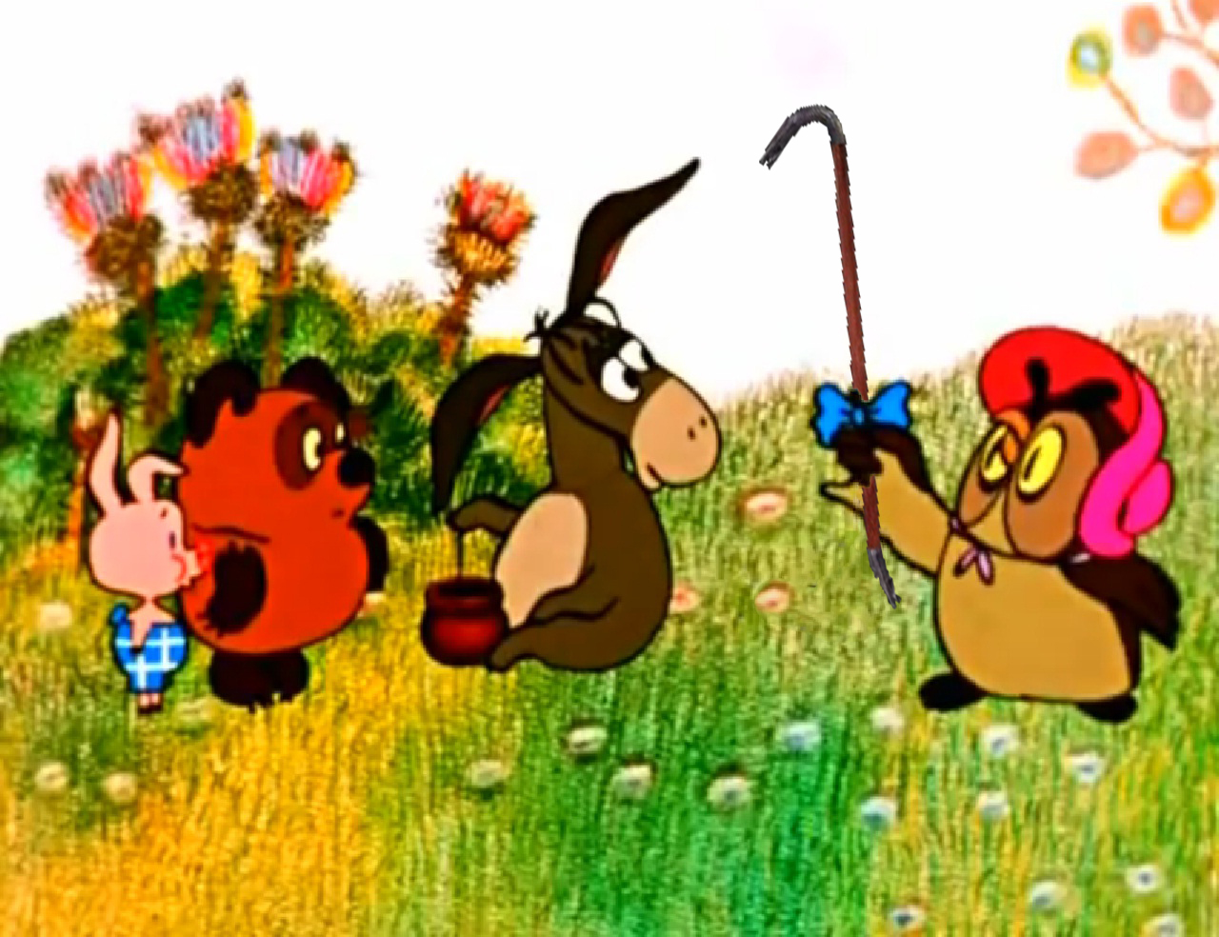
«Винни Пух и его друзья»

Slide 9

«Крошка Енот»
Поделись улыбкою своей и она к тебе не раз ещё вернётся!

